Slide 1
F I T A I
Seu treino personalizado começa aqui!

Slide 2
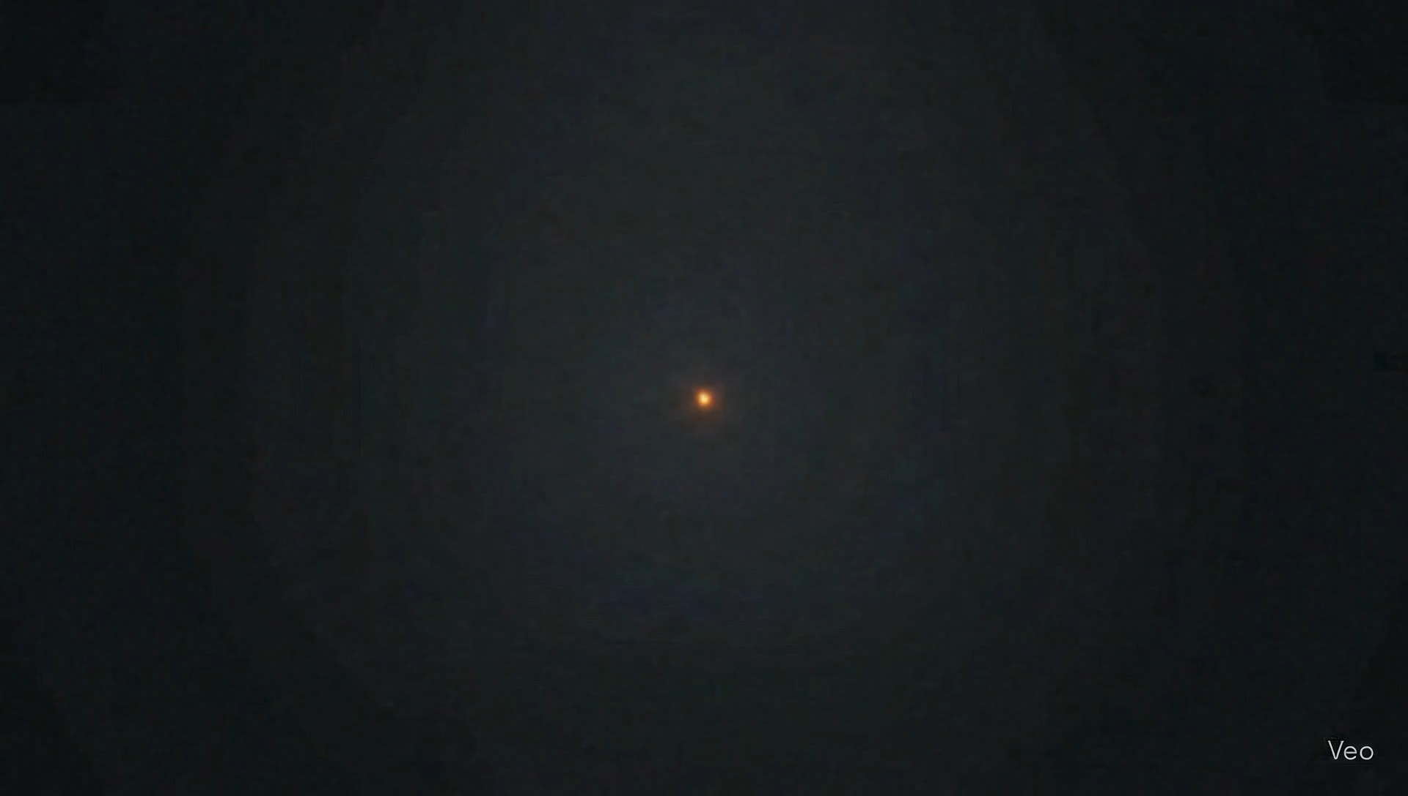

Slide 3


F I T A I
SUMÁRIO
1. Introdução
2. Mercado Fitness Digital
3. Sobre o FitAI
4. Principais Funcionalidades
5. Fluxo de Rotas
6. Modelo de Negócio
7. Precificação
8. Demonstração do Protótipo
9. Dúvidas

Slide 4




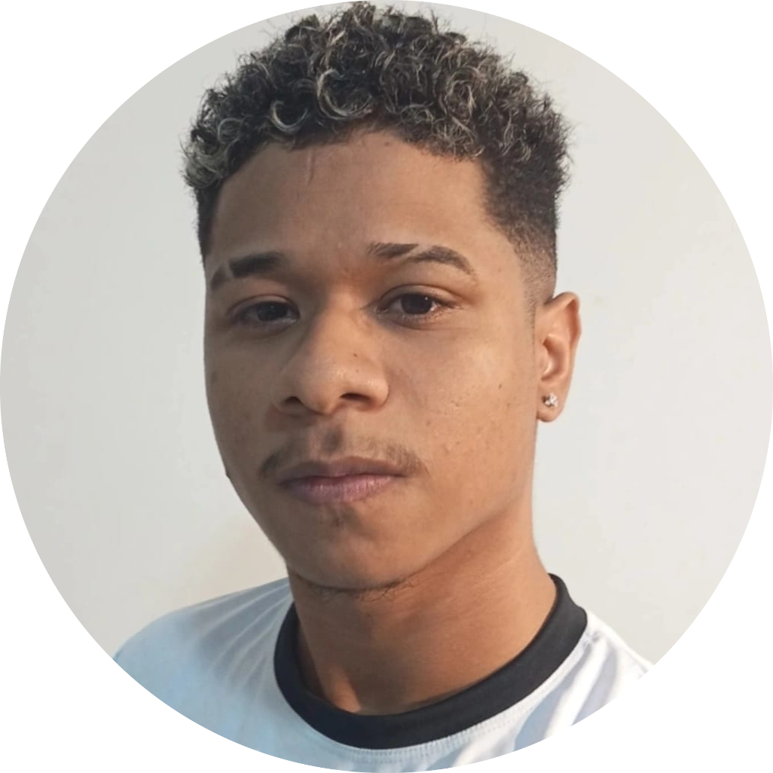
Nossa Equipe
F I T A I
Wesley Gatinho
Leonardo Sampaio
André Aguiar
Hugo Samuel
Lucas Emanoel

Slide 5

F I T A I
Transformando o
Mercado Fitness
Propósito do FitAI: Transformar a jornada fitness dos usuários.
Problemas identificados:
- Falta de orientação personalizada.
- Dificuldade em monitorar o progresso.
O que oferecemos:
- Solução inteligente e acessível.
- Suporte contínuo para alcançar seus objetivos.

Slide 6

F I T A I
O Problema
Falta de Personalização: Os aplicativos existentes raramente se adaptam às necessidades e objetivos individuais de cada usuário.
Acompanhamento Inadequado: Ausência de um suporte próximo e profissional para corrigir, orientar e garantir a execução correta dos exercícios.
Interfaces Pouco Intuitivas: Aplicativos com navegação complexa e confusa dificultam a experiência do usuário.

Slide 7

F I T A I
Nossa Solução
Personalização de verdade: Diferente de apps genéricos, o FitAI se adapta a você.
Motivação constante: Acompanhamento e resultados claros para manter o foco.
Uso simples: Interface intuitiva, sem complicações.
Solução completa: FitAI resolve os principais desafios da sua jornada fitness.

Slide 8
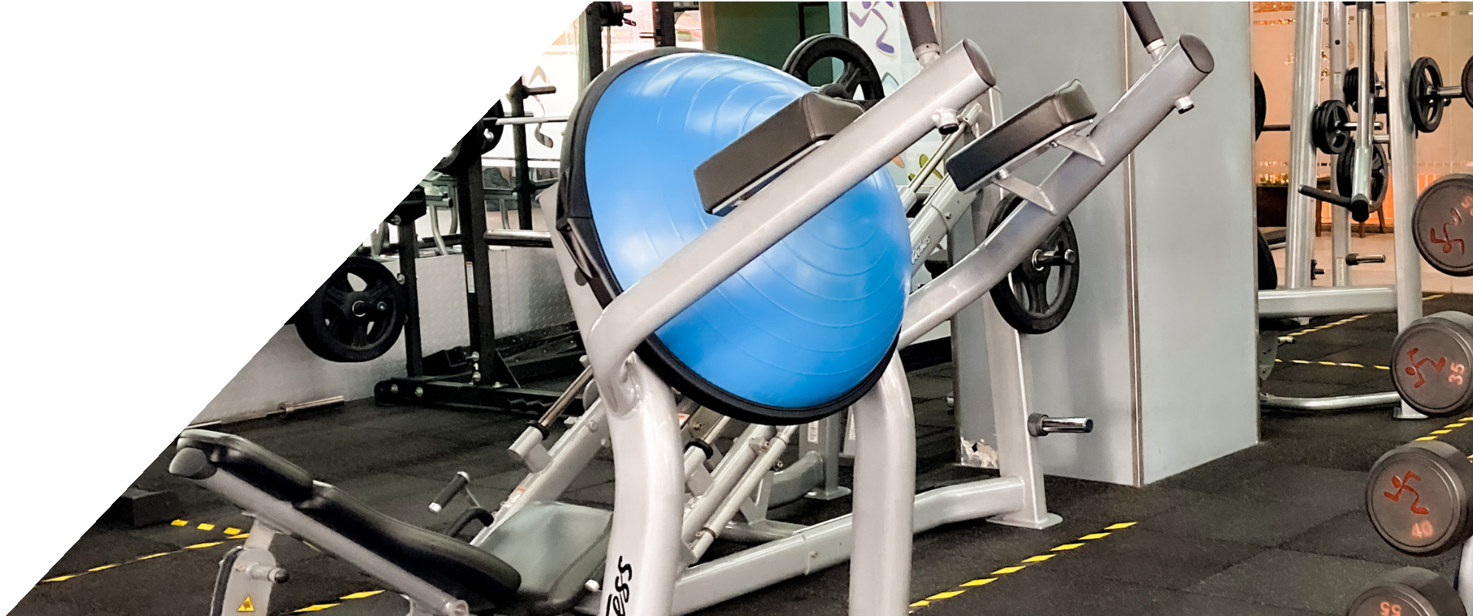
F I T A I
Mercado Fitness Digital - Panorama
Mercado Global: Em 2022, o mercado global de academias e fitness foi avaliado em cerca de US$ 104 bilhões, com previsão de atingir US$ 203 bilhões até 2030, crescendo a um CAGR de 8,4 %.
Destaque Local: Segundo o Sebrae, o Brasil possui mais de 64 mil empresas no setor fitness, incluindo academias, estúdios e plataformas digitais, o que faz do país o 2º maior mercado fitness do mundo.

Slide 9
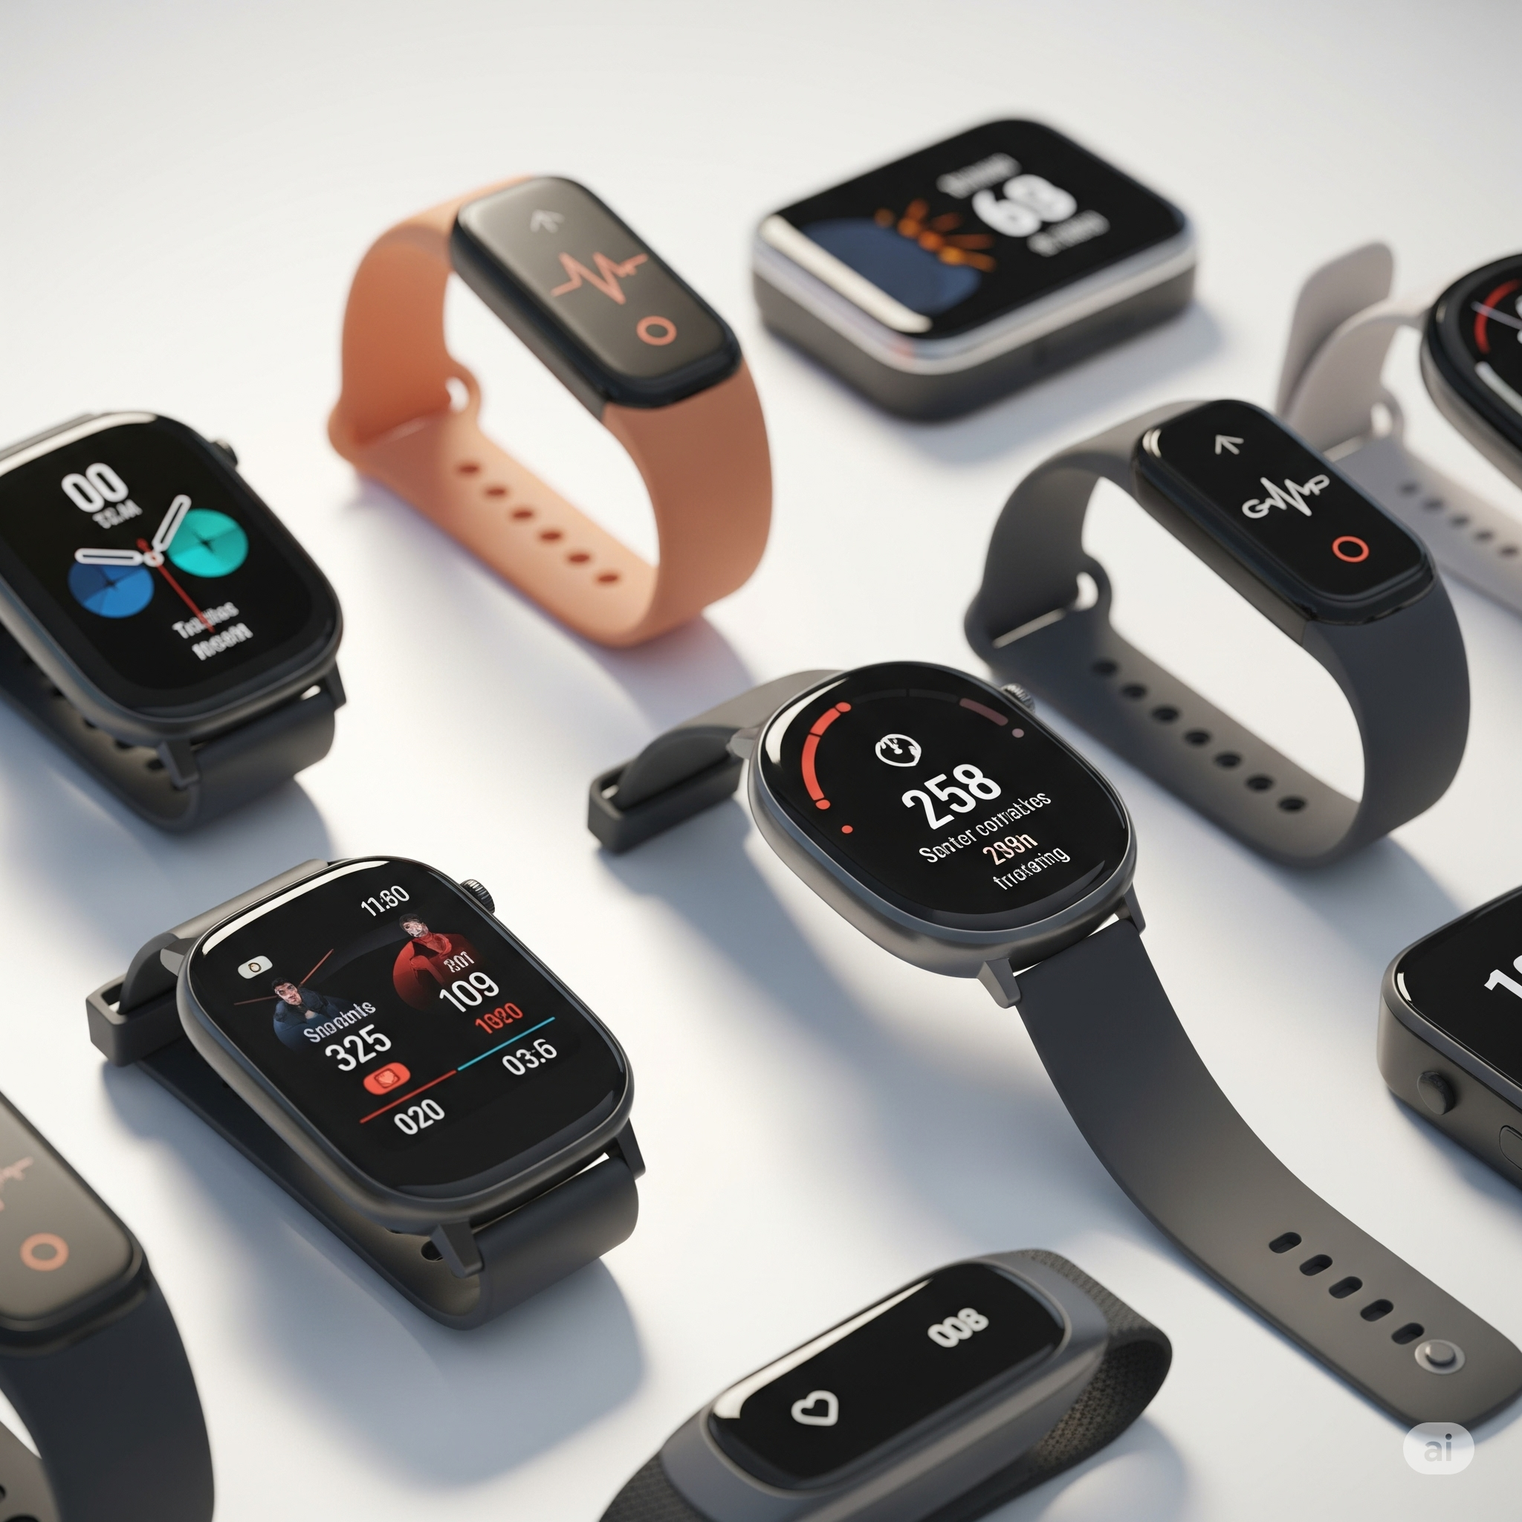

F I T A I
Mercado Fitness Digital-Tendências
Digitalização e IA: Academias e apps estão adotando IA para personalização de treinos, chatbots, previsão de evasão e automação na gestão — melhoria de até 40 % na eficiência operacional.
Tendência: Apps e wearables estão integrando IA para oferecer feedback formativo em tempo real, ajustando exercícios com base em dados biométricos e postura via computação visual.
Tendência de mercado: Pesquisas acadêmicas recentes, como PosePilot (maio/2025), demonstram sistemas de IA que corrigem posturas durante exercícios (ex: yoga) em tempo real.

Slide 10

F I T A I
Mercado Fitness Digital - Usuários
Crescimento acelerado: O fitness digital está em forte expansão.
Dados de 2023: 850 milhões de downloads de apps fitness. Aproximadamente 370 milhões de usuários ativos.
Tendência contínua: O crescimento é exponencial e ainda em curso.
Potencial do setor: Confirma a força e as oportunidades no mercado onde o FitAI está inserido.

Slide 11

F I T A I
Mercado Fitness
Digital - Usuários
Posição estratégica do FitAI:
O que o FitAI entrega: Alinhado com as principais necessidades do público.
Pronto para conquistar uma fatia relevante desse mercado em expansão.

Slide 12

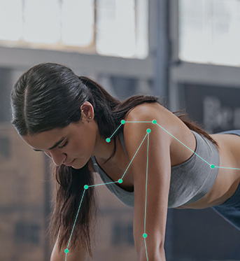
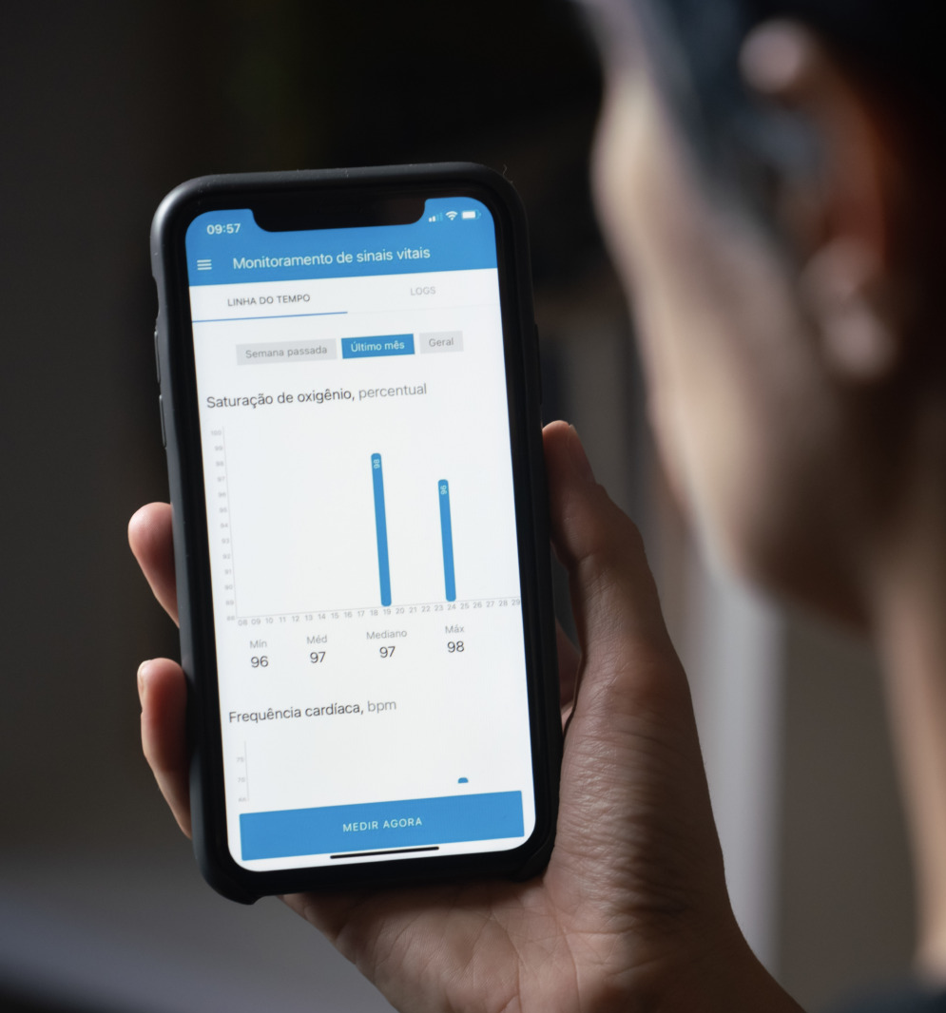


F I T A I
Principais Funcionalidades
Registro e Login
Monitoramento Guiado por IA
Análise de Progresso
Histórico de Treino
IA Assistente de Treino

Slide 13




F I T A I
Requisitos Não Funcionais
Segurança e Privacidade​
Interface Simples
Controle dos dados
Desempenho Decente

Slide 14
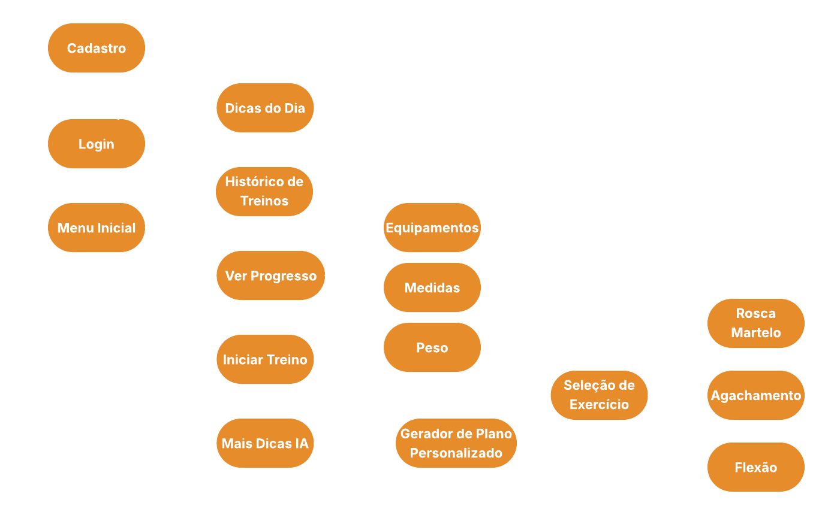
F I T A I
Fluxo de Rotas

Slide 15
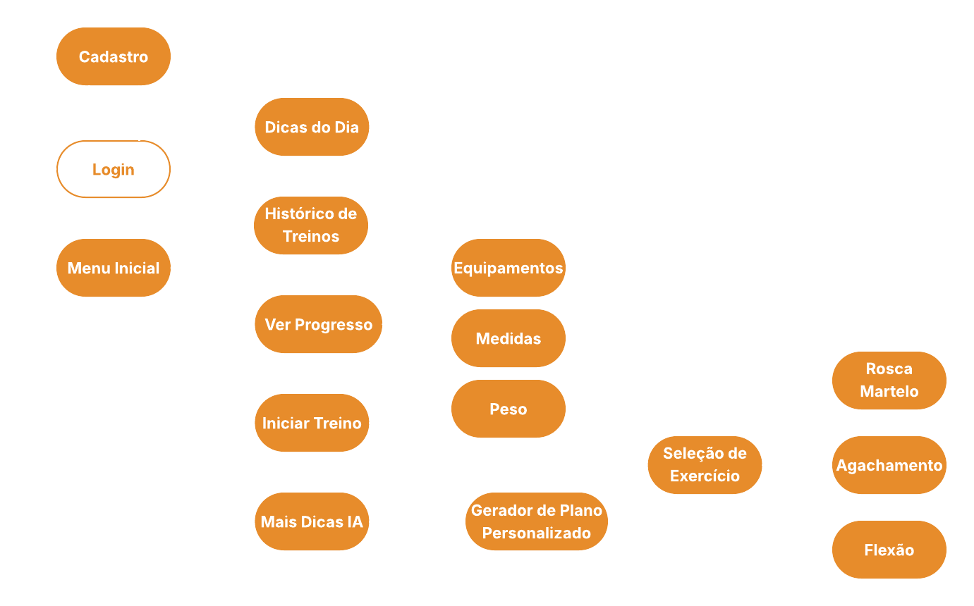
F I T A I
Fluxo de Rotas
Login

Slide 16
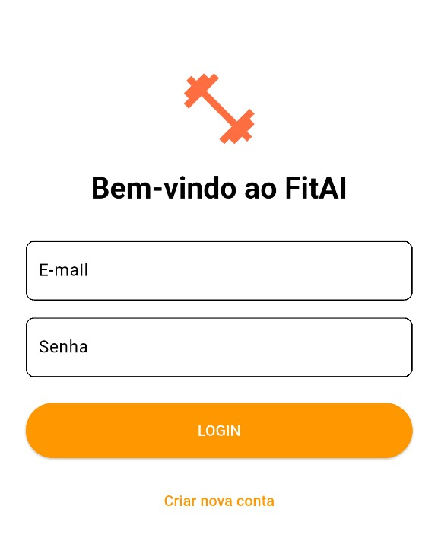
Funcionalidade - Login
F I T A I

Slide 17

F I T A I
Fluxo de Rotas
Cadastro

Slide 18
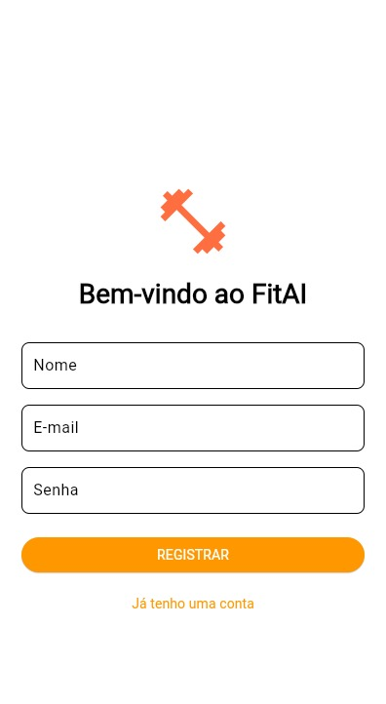
Funcionalidade - Cadastro
F I T A I

Slide 19
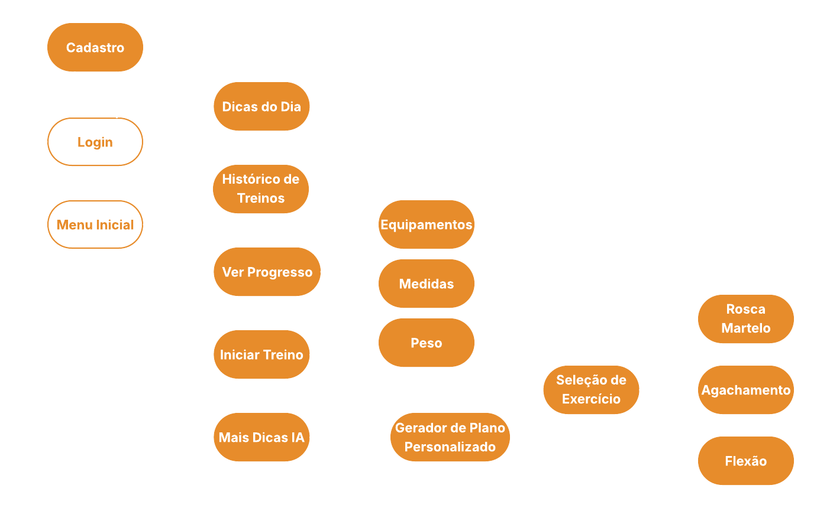
F I T A I
Fluxo de Rotas
Menu Inicial

Slide 20
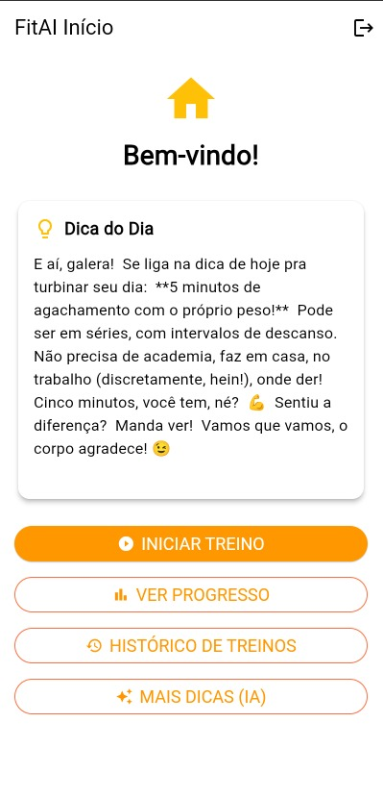
Funcionalidade – Menu Inicial
F I T A I

Slide 21
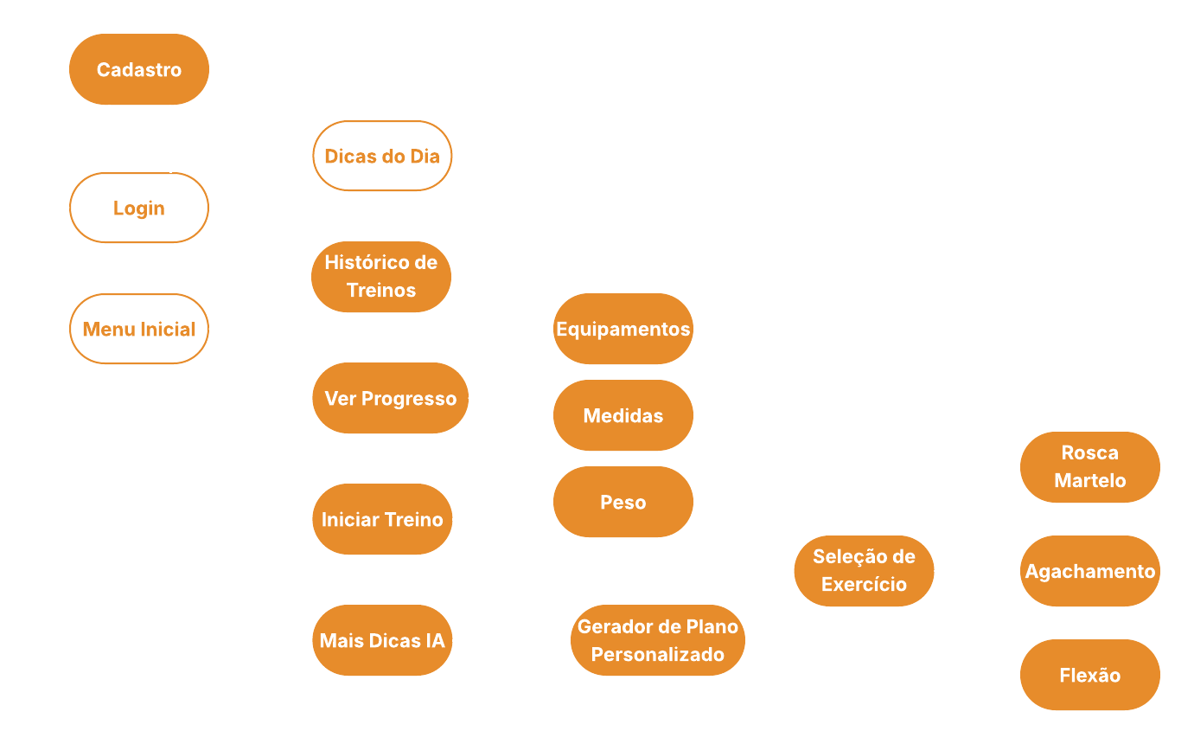
F I T A I
Fluxo de Rotas
Dicas do Dia

Slide 22
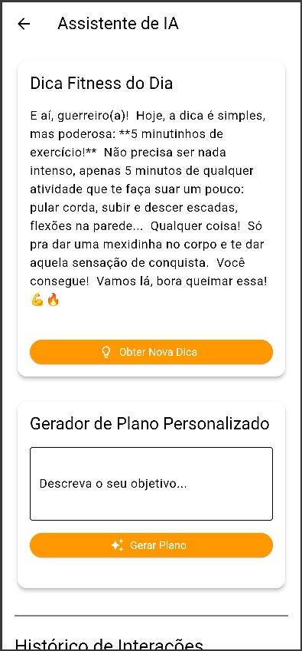
Funcionalidade – Dicas do Dia
F I T A I

Slide 23
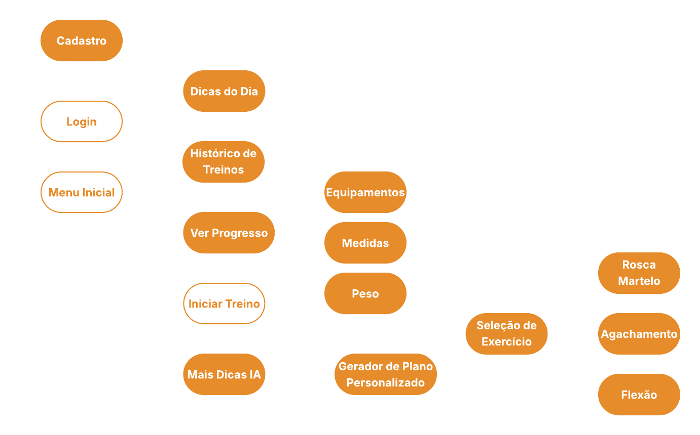
F I T A I
Fluxo de Rotas
Iniciar Treino

Slide 24
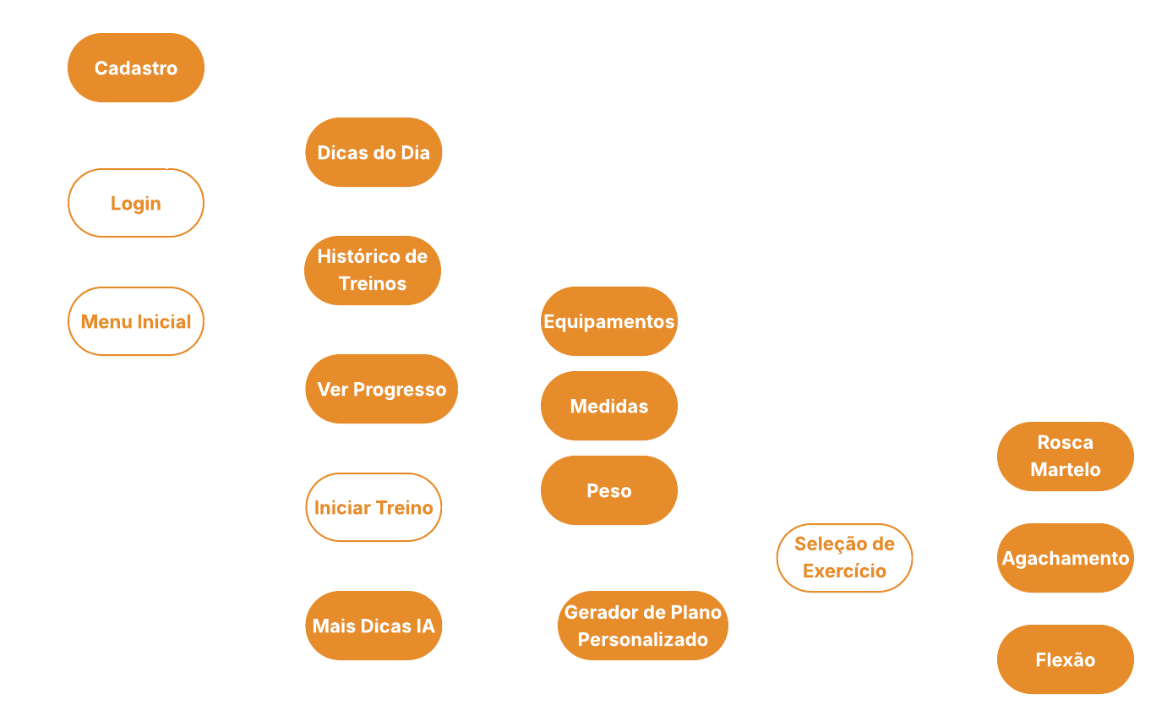
F I T A I
Fluxo de Rotas
Seleção de Exercício

Slide 25

Funcionalidade - Seleção de Exercício
F I T A I

Slide 26
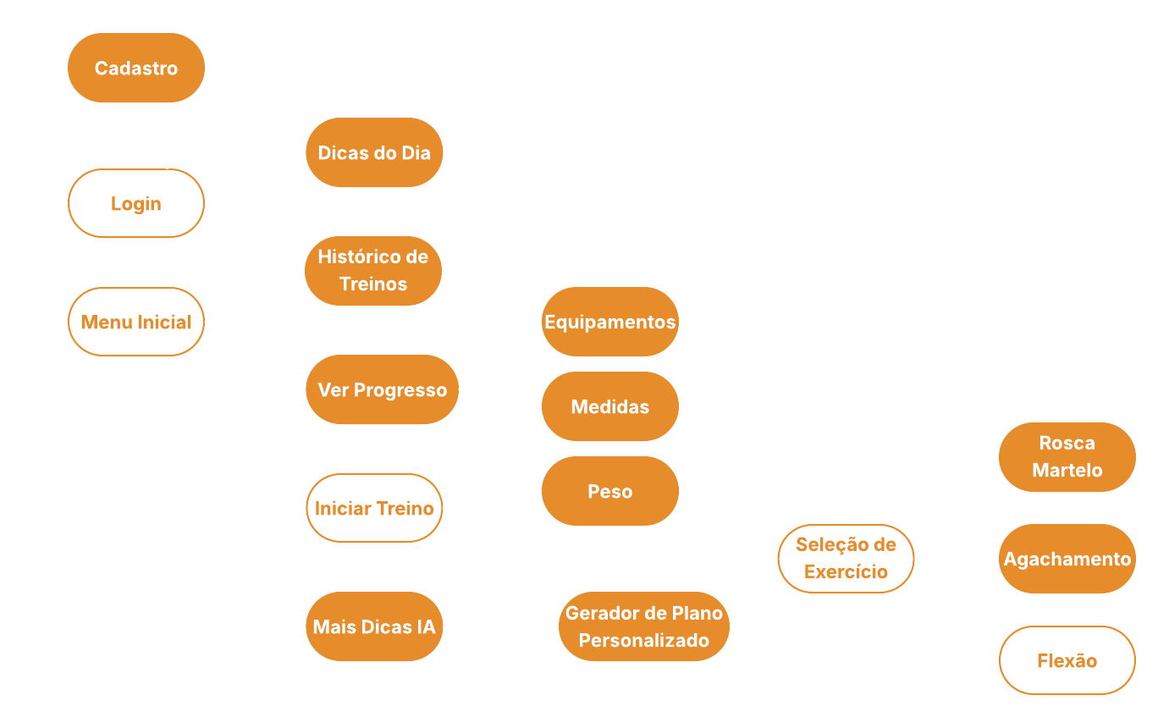
F I T A I
Fluxo de Rotas
Flexão

Slide 27
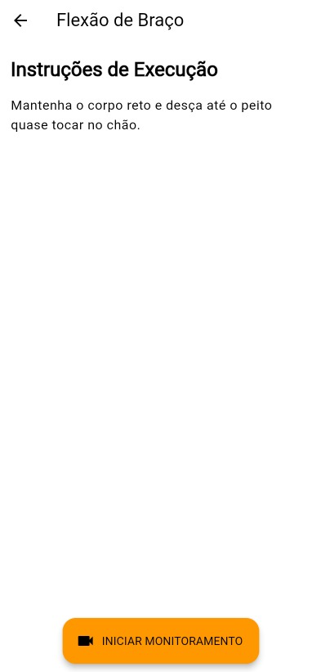
Funcionalidade - Seleção de Exercício
F I T A I

Slide 28
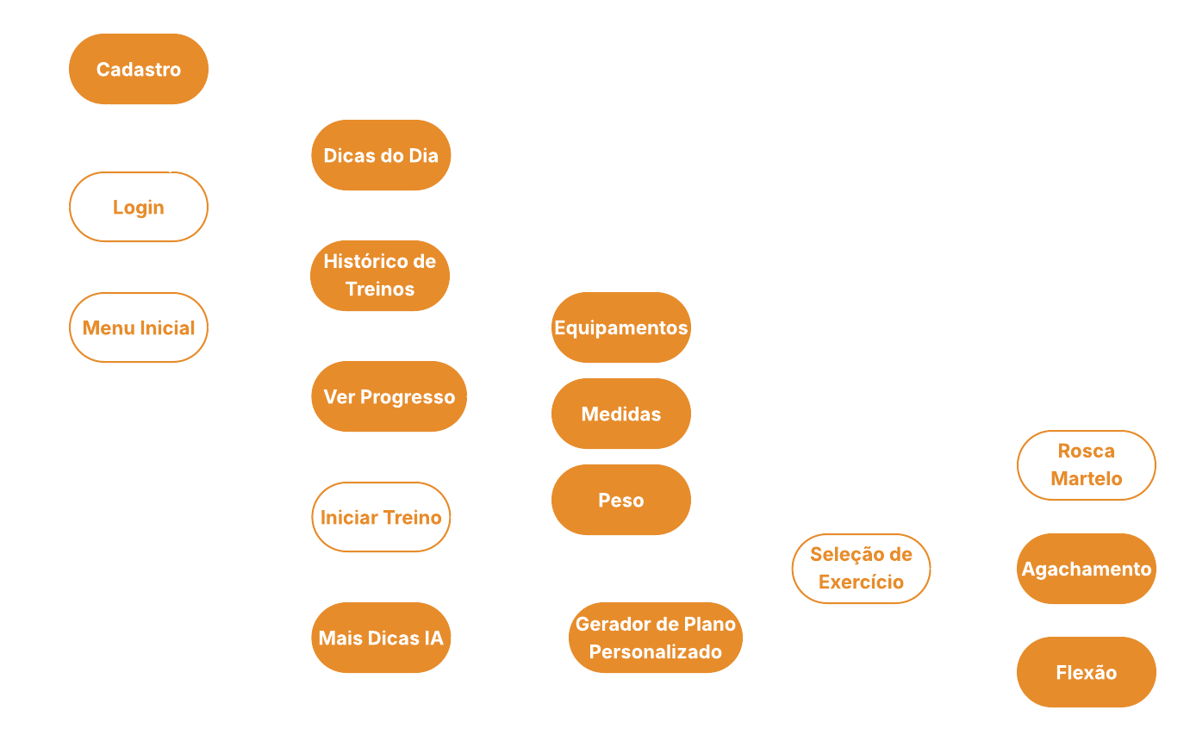
F I T A I
Fluxo de Rotas
Rosca Martelo

Slide 29
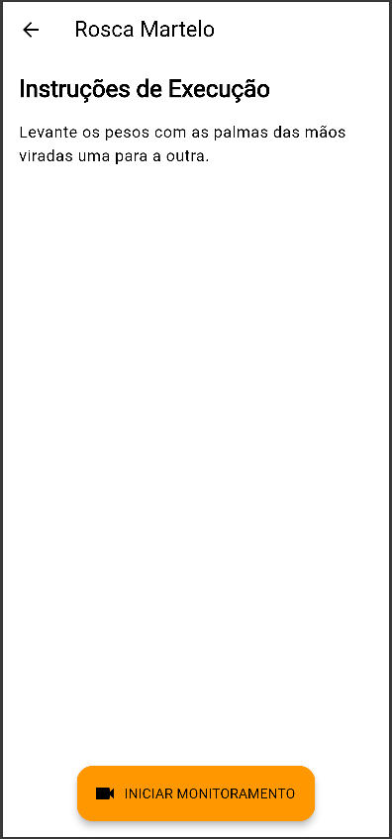
Funcionalidade - Seleção de Exercício
F I T A I

Slide 30
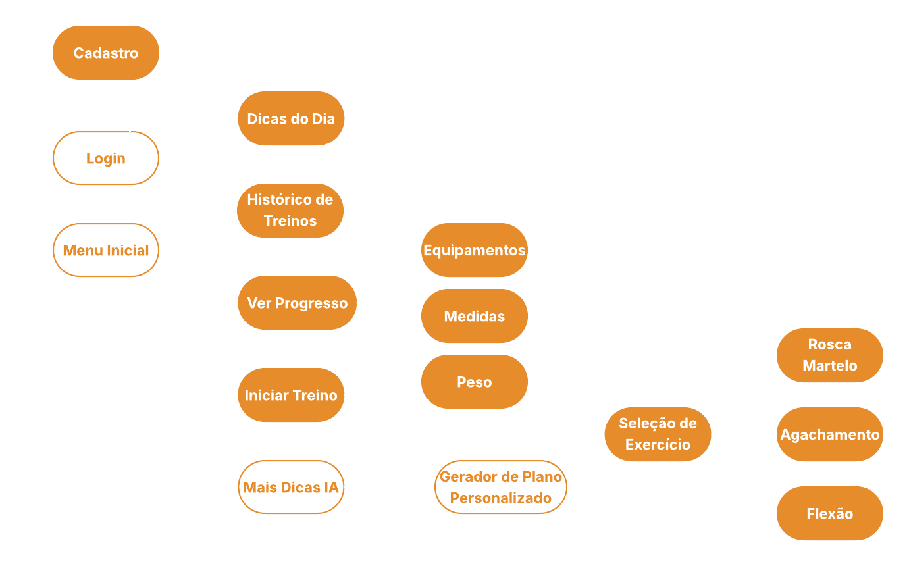
F I T A I
Fluxo de Rotas
Gerador de Plano

Slide 31
Funcionalidade – Gerador de Plano Personalizado
F I T A I

Slide 32
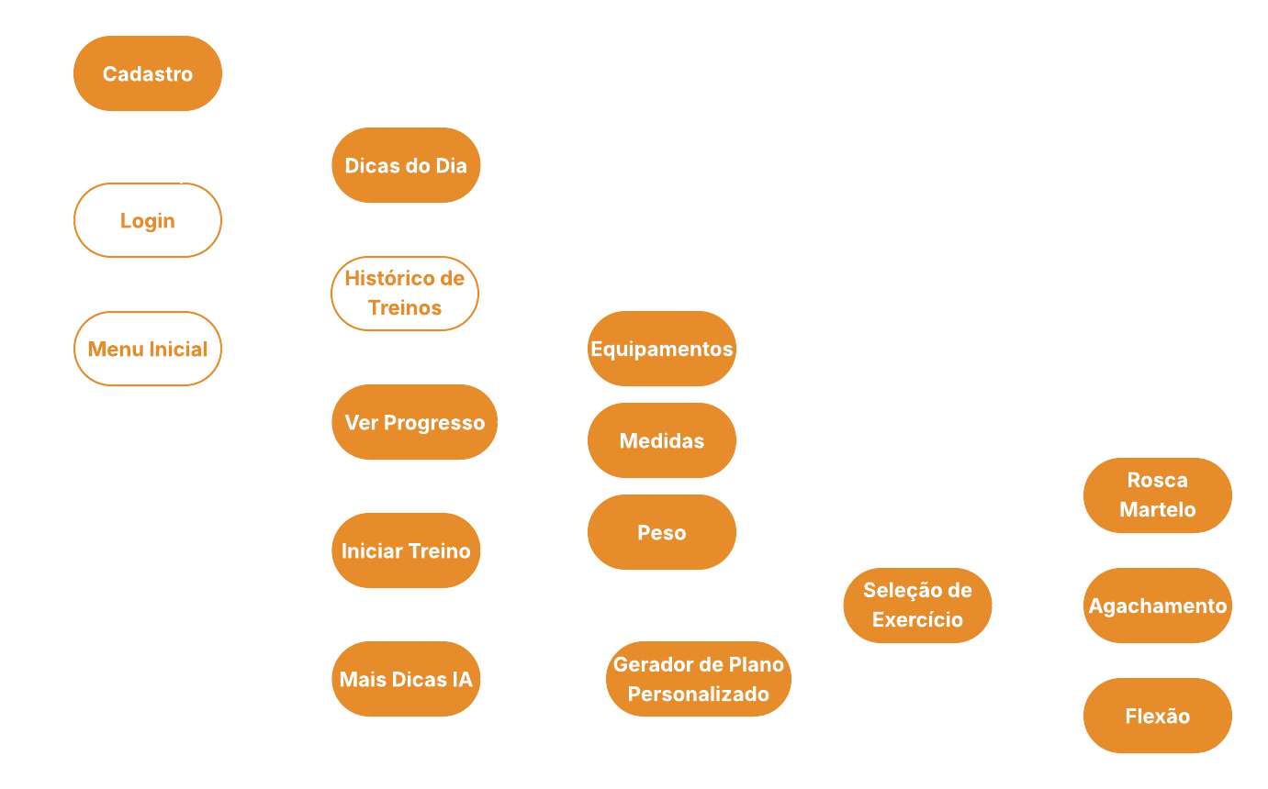
F I T A I
Fluxo de Rotas
Histórico de Treinos

Slide 33
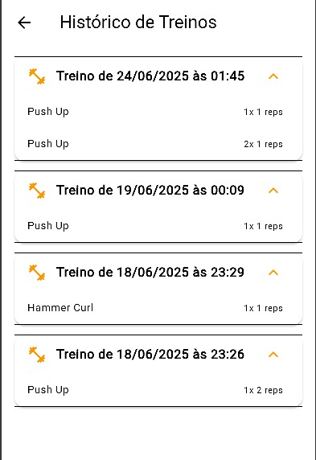
Funcionalidade – Histórico de Treinos
F I T A I

Slide 34
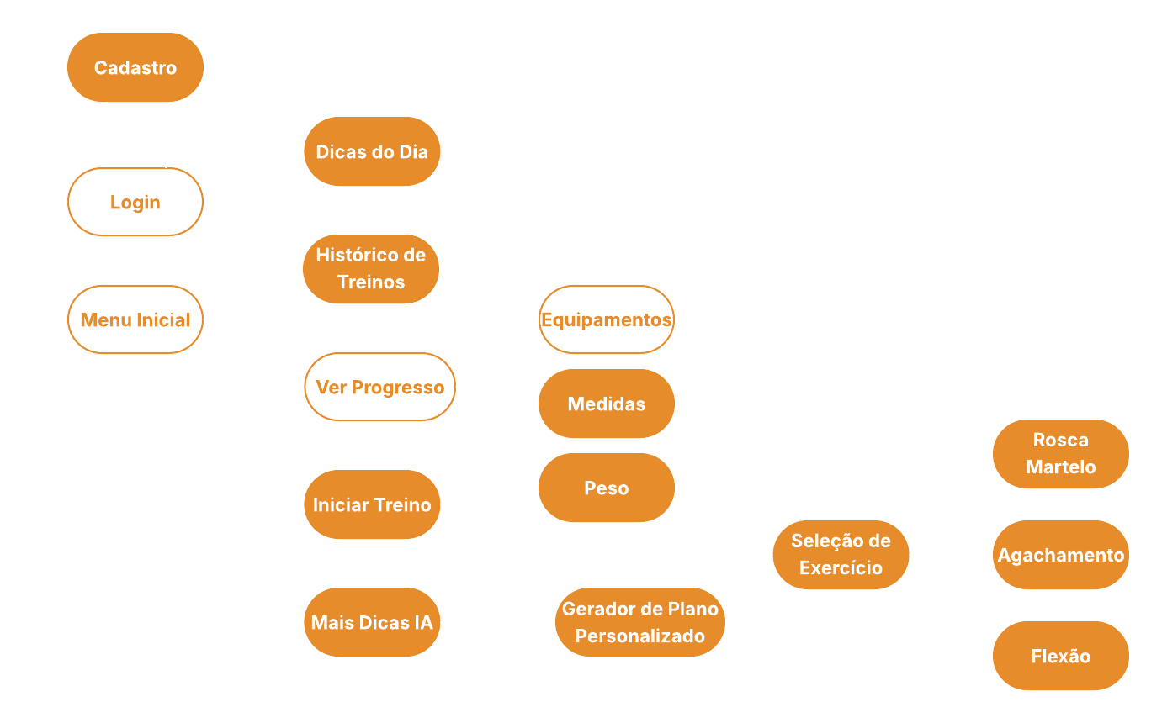
F I T A I
Fluxo de Rotas
Equipamentos

Slide 35
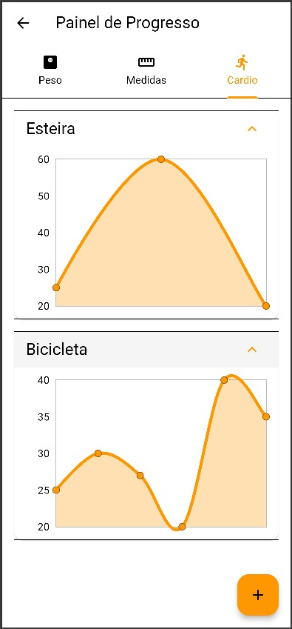
Funcionalidade Análise de Progresso Cárdio
F I T A I

Slide 36
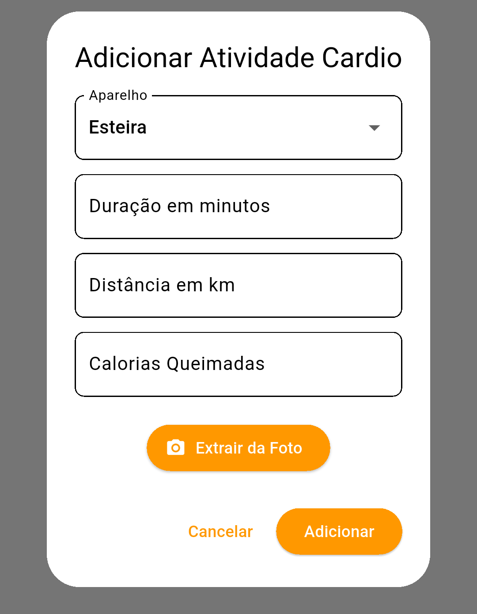
Funcionalidade Análise de Progresso Cárdio
F I T A I

Slide 37
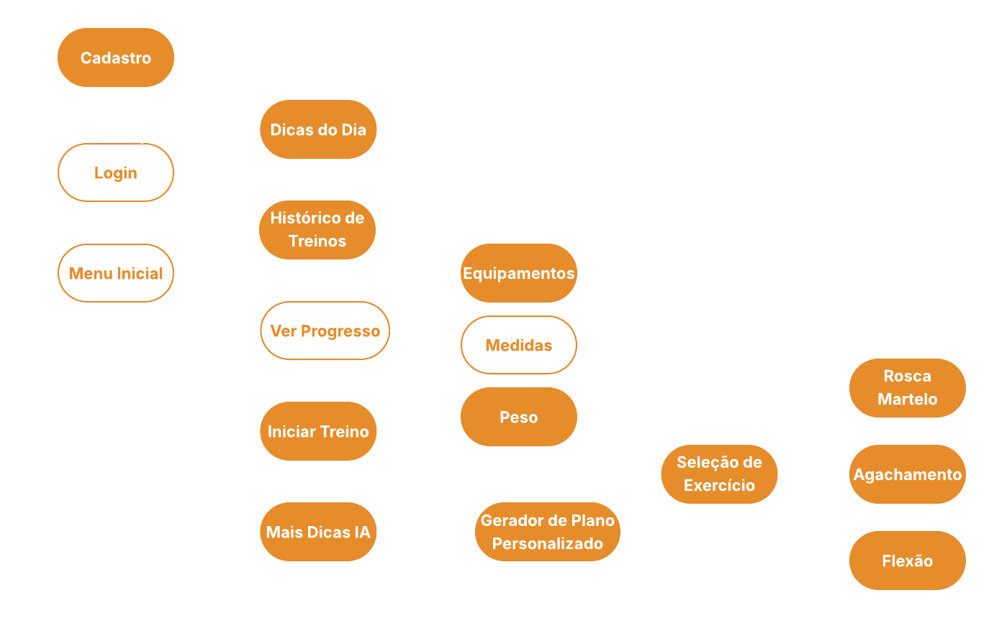
F I T A I
Fluxo de Rotas
Medidas

Slide 38
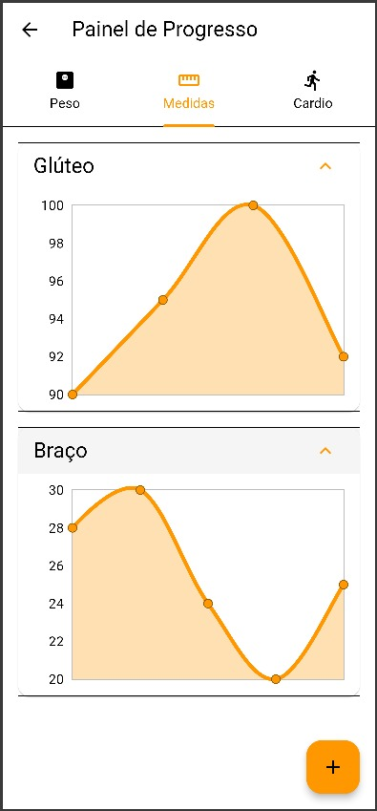
Funcionalidade Análise de Progresso Medidas
F I T A I

Slide 39
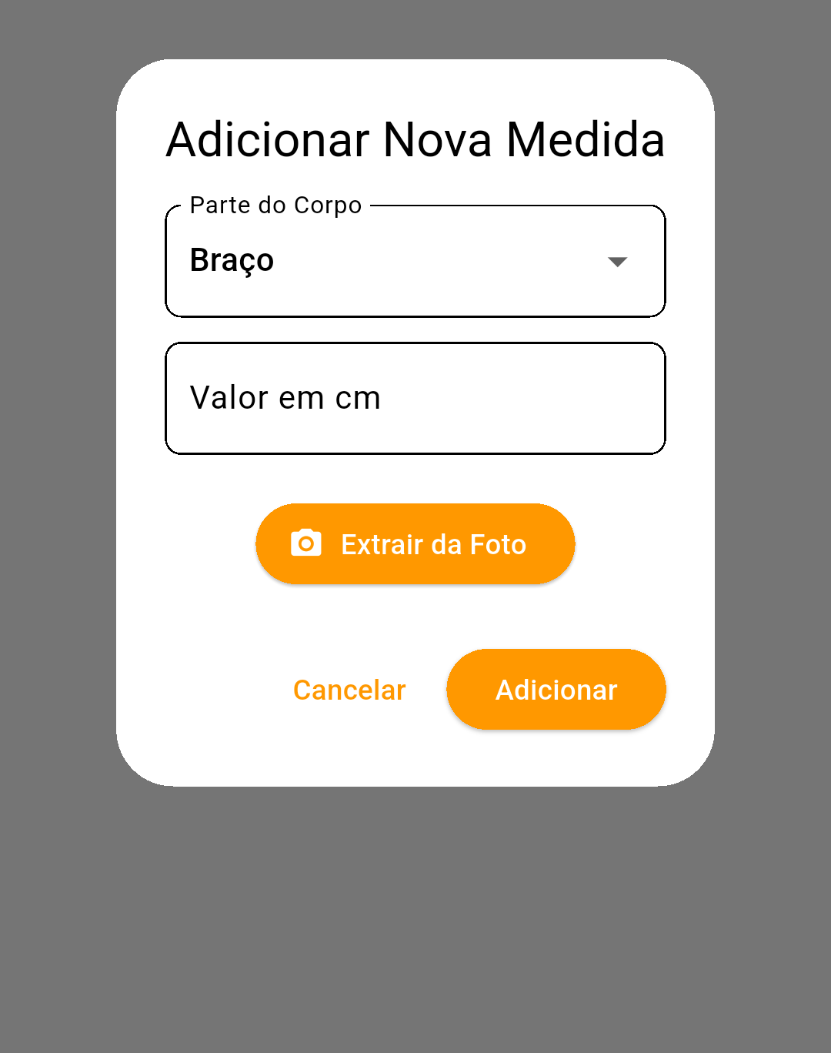
Funcionalidade Análise de Progresso Medidas
F I T A I

Slide 40
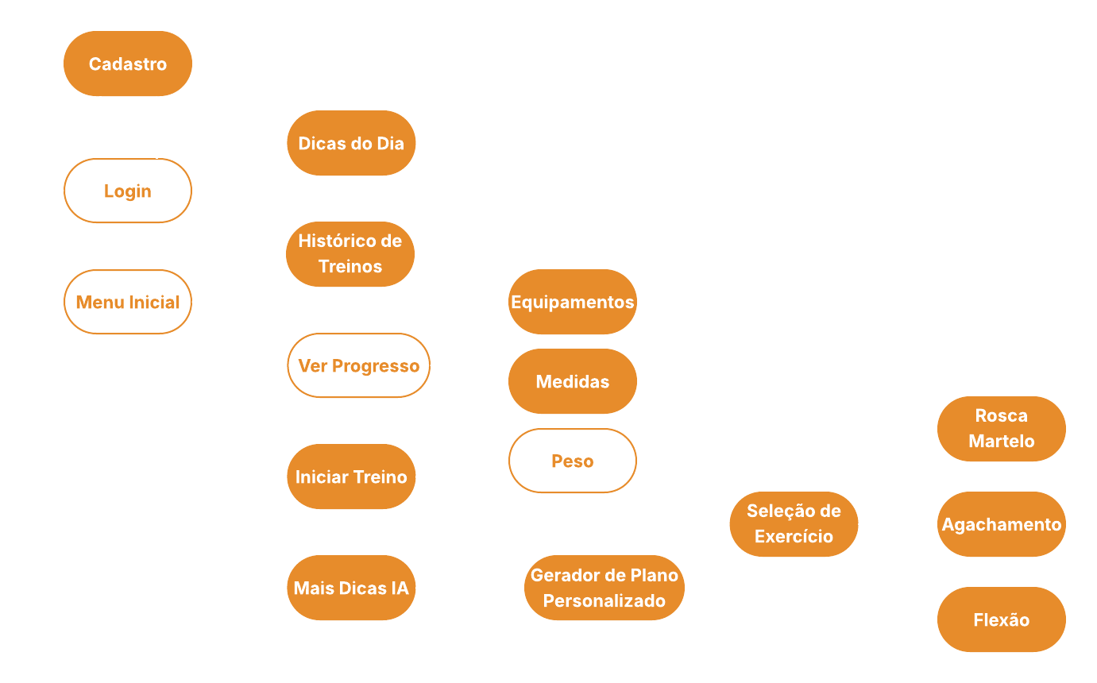
F I T A I
Fluxo de Rotas
Peso

Slide 41
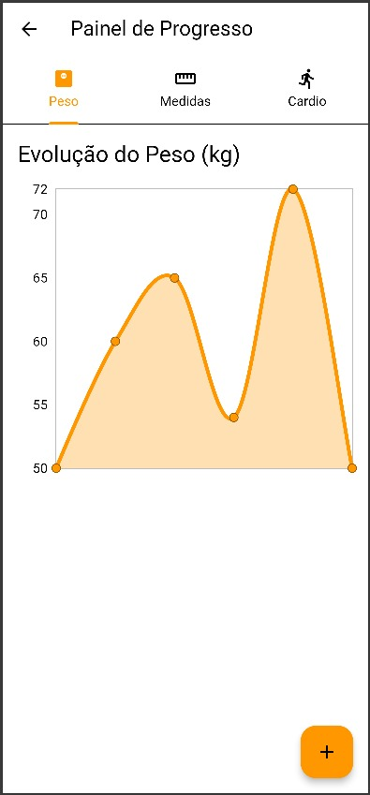
Funcionalidade Análise de Progresso Peso
F I T A I

Slide 42
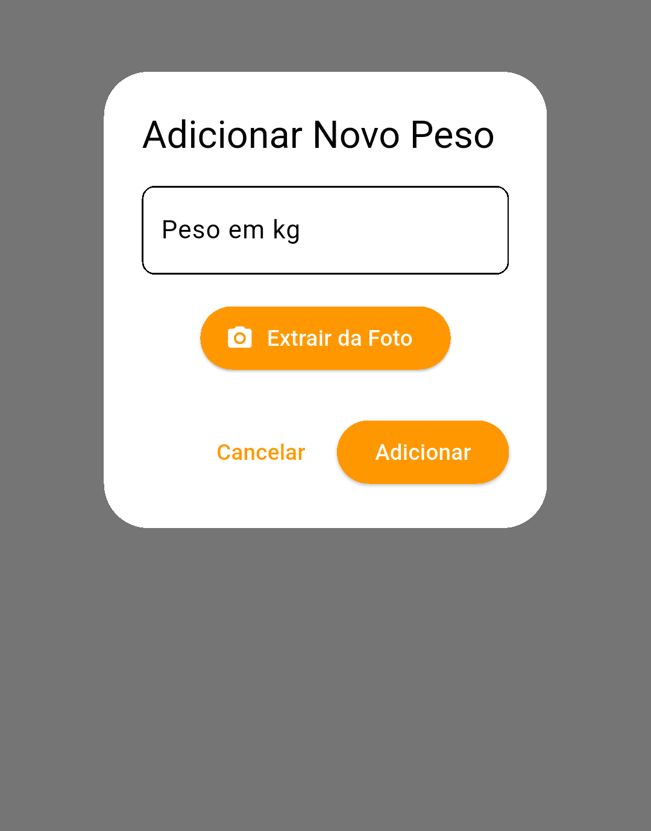
Funcionalidade Análise de Progresso Peso
F I T A I

Slide 43
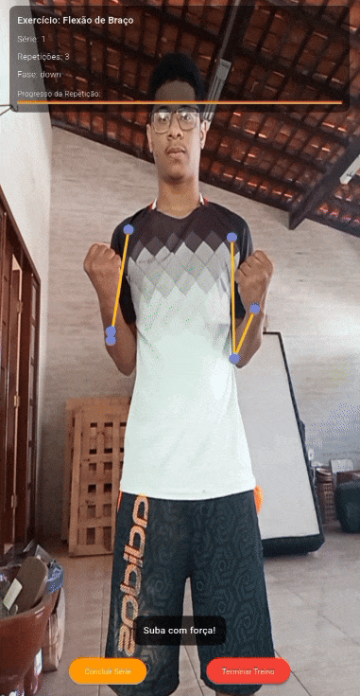
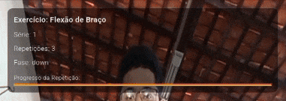

Funcionalidade Monitoramento Guiado por IA
F I T A I

Slide 44

Precificação
F I T A I
Para o aplicativo como o FitAi, é essencial adotar uma estratégia de precificação que seja atrativa para os usuários finais.

Slide 45
F I T A I
Plano gratuito
Modelo de Precificação
Plano mensal
Plano anual

Slide 46
Planos Disponíveis
F I T A I
Gratuito
Acesso limitado a 3 treinos por semana. Sugestão de treino básico. 1 avaliação física com IA por semana. Explicação de até 5 exercícios por semana com IA.
Mensal
Acesso ilimitado aos treinos. Explicações ilimitadas com IA (postura, execução, variações). Treinos personalizados por objetivo (hipertrofia, etc.). Acompanhamento de progresso com gráficos.
Anual
Todos os benefícios do plano mensal. Desconto equivalente a 2 meses grátis. Acesso antecipado a novas funcionalidades.
R$ 0
R$ 29,90
R$ 299,00

Slide 47
F I T A I
Projeção de Receita Anual
Tipo de Plano | Número de Assinaturas | Receita Anual Projetada
Mensal | 5.000 | R$ 1.794.000,00
Anual | 5.000 | R$ 1.495.000,00
Total | 10.000 | R$ 3.289.000,00

Slide 48
Custos da Equipe
F I T A I
Cargo | Números de funcionários | Salario/Mes | Salario/anual
Gestor de projetos | 1 | 10.000 | 120.000
Arquiteto de software | 1 | 15.000 | 180.000
Desenvolvedores | 3 | 6.0000 | 216.000
Valor Total | 5 | 43.000 | 588.000

Slide 49
F I T A I
Amazon API Gateway
Função: Serviço para criar, gerenciar e monitorar APIs (HTTP, REST e WebSocket);
Região: South America (São Paulo);
Custo Mensal: US$186.80(R$1026,97).
- HTTP/REST: Cobrança baseada no volume de solicitações (milhões/mês);
- Tamanho médio das solicitações: 34 KB (afeta custos de transferência de dados);
Gastos com Servidores AWS

Slide 50
F I T A I
Amazon EC2
Função: Serviço de computação em nuvem para executar instâncias virtuais (máquinas virtuais).
Região: South America (São Paulo).
Custo Mensal: US$23.53(R$128,26).
Número de instâncias: 1.
Tipo de Instância: t3.medium(1 vCPUs, 4 GB RAM, otimizada para rede).
Sistema Operacional: Linux.
Locação: Instâncias compartilhadas
Gastos servidores AWS

Slide 51
F I T A I
Gastos servidores AWS
Gasto mensal estimado | Gasto anual estimado
US$ 211.33 (R$ 1161.83) | US$ 2.535,96 (R$ 13.896,17)

Slide 52
Retornos e Lucros
F I T A I
Receita anual | Impostos | Equipe | Gastos com AWS
R$ 3.289.000,00 | R$ 904.475,00 | R$ 588.000,00 | R$ 13.896,17
Lucro Real Anual |  |  | R$ 1.782.628,83

Slide 53
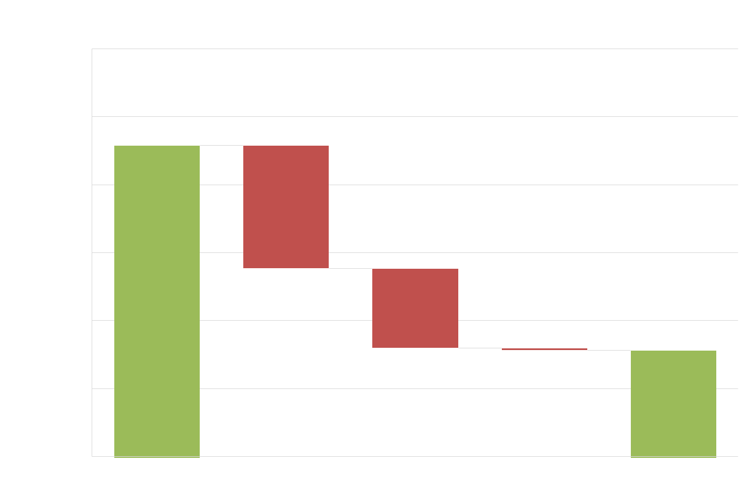
Retornos e Lucros
F I T A I

Slide 54
F I T A I
Agora Vamos Mostrar o Funcionamento Na Prática!

Slide 55

F I T A I
Obrigado!​

Slide 56
F I T A I
Referências
PRESS MAVERICK. Future of fitness apps: Trends for 2025. Press Maverick, 2024. Disponível em: https://pressmaverick.com/future-of-fitness-apps-trends-for-2025/. Acesso em: 24 jun. 2025.
STATISTA. Fitness Apps – Worldwide | Statista Market Forecast. Statista, 2025. Disponível em: https://www.statista.com/outlook/hmo/digital-health/digital-fitness-well-being/health-wellness-coaching/fitness-apps/worldwide. Acesso em: 24 jun. 2025.

Slide 57
F I T A I
# Reconhecimentos e Direitos Autorais
@autor: ANDRE LUIS AGUIAR DO NASCIMENTO, LEONARDO SAMPAIO SERRA, HUGO SAMUEL DE LIMA OLIVEIRA, LUCAS EMANOEL AMARAL GOMES, WESLEY DOS SANTOS GATINHO
@contato: andre.aguiar@discente.ufma.br, leonardo.sampaio@discente.ufma.br, hugo.samuel@discente.ufma.br, lucas.amaral@discente.ufma.br, wesley.gatinho@discente.ufma.br
@data última versão: 24/06/2025
@versão: 1.0
@outros repositórios: https://github.com/wesleygatinho/G1_FITAI.git
@Agradecimentos: Universidade Federal do Maranhão (UFMA), Professor Doutor Thales Levi Azevedo Valente, e colegas de curso.

Slide 58
F I T A I
Copyright/License
Este material é resultado de um trabalho acadêmico para a disciplina PROJETO E DESENVOLVIMENTO DE SOFTWARE, sob a orientação do professor Dr. THALES LEVI AZEVEDO VALENTE, semestre letivo 2025.1, curso Engenharia da Computação, na Universidade Federal do Maranhão (UFMA). Todo o material sob esta licença é software livre: pode ser usado para fins acadêmicos e comerciais sem nenhum custo. Não há papelada, nem royalties, nem restrições de "copyleft" do tipo GNU. Ele é licenciado sob os termos da Licença MIT, conforme descrito abaixo, e, portanto, é compatível com a GPL e também se qualifica como software de código aberto. É de domínio público. Os detalhes legais estão abaixo. O espírito desta licença é que você é livre para usar este material para qualquer finalidade, sem nenhum custo. O único requisito é que, se você usá-los, nos dê crédito.
Licenciado sob a Licença MIT. Permissão é concedida, gratuitamente, a qualquer pessoa que obtenha uma cópia deste software e dos arquivos de documentação associados (o "Software"), para lidar no Software sem restrição, incluindo sem limitação os direitos de usar, copiar, modificar, mesclar, publicar, distribuir, sublicenciar e/ou vender cópias do Software, e permitir pessoas a quem o Software é fornecido a fazê-lo, sujeito às seguintes condições:

Slide 59
F I T A I
Este aviso de direitos autorais e este aviso de permissão devem ser incluídos em todas as cópias ou partes substanciais do Software.
O SOFTWARE É FORNECIDO "COMO ESTÁ", SEM GARANTIA DE QUALQUER TIPO, EXPRESSA OU IMPLÍCITA, INCLUINDO MAS NÃO SE LIMITANDO ÀS GARANTIAS DE COMERCIALIZAÇÃO, ADEQUAÇÃO A UM DETERMINADO FIM E NÃO INFRINGÊNCIA. EM NENHUM CASO OS AUTORES OU DETENTORES DE DIREITOS AUTORAIS SERÃO RESPONSÁVEIS POR QUALQUER RECLAMAÇÃO, DANOS OU OUTRA RESPONSABILIDADE, SEJA EM AÇÃO DE CONTRATO, TORT OU OUTRA FORMA, DECORRENTE DE, FORA DE OU EM CONEXÃO COM O SOFTWARE OU O USO OU OUTRAS NEGOCIAÇÕES NO SOFTWARE.
Para mais informações sobre a Licença MIT: https://opensource.org/licenses/MIT.

Slide 60
F I T A I
Links
Aperte aqui:
FITAI_apresentacao_implementacao
Ou copie e cole esse endereço no navegador:
https://unimaranhao-my.sharepoint.com/:p:/r/personal/hugo_samuel_discente_ufma_br/_layouts/15/doc2.aspx?sourcedoc=%7B6C96EF44-5A90-440E-BA78-A5DFE6F25FEE%7D&file=Red%20and%20White%20Bold%20Gym%20Presentation%20(1)%203.pptx&action=edit&mobileredirect=true&ct=1750702756462&wdOrigin=OFFICECOM-WEB.START.UPLOAD&cid=cfdc456c-ff8f-4987-99db-bf444f024713&wdPreviousSessionSrc=HarmonyWeb&wdPreviousSession=a88a1627-d075-41aa-be07-82ea30a124f8

